Slide 1
PreciZan dizajn filtara
Aleksandar Stevanović 454/2014
Nina Simović 222/2014
Nikola Niketić 458/2014

Slide 2
Digitalno vs. analogno
-jednostavnija realizacija i projektovanje
-lakši i brži prenos podataka
-dostupnije korisnicima

Slide 3
-Radi jednostavnije i efikasnije primene javlja se potreba za projektovanjem digitalnih sistema tako da oni što bolje aproksimiraju rad već postojećih analognih sistema
-usled fleksibilnosti digitalne elektronike ovaj problem je često rešiv na više načina
-traži se balans izmedju kvaliteta, tačnosti sistema, stabilnosti, zahteva za resursima. Na osnovu toga se bira način na koji će se ovaj zadatak rešiti

Slide 4
Obrada signala
-veliki napredak u razvitku ove grane telekomunikacija doprineo je prelaz na digitalnu obradu signala
-pronalazak novih algoritama za rešavanje problema koji su sada znatno jednostavniji nego rešavanjem analognim kolima
-potreba za manjim resursima u vidu manjeg broja računskih operacija

Slide 5
Filtar za obradu signala
-osnovni i jedan od najbitnijih komponenti kola za obradu signala
-odmah na početku je postavio zadatak inženjerima da što bolje aproksimiraju analogni filtar digitalnim, tako da njihov rad i karakteristike budu što ekvivalentnije

Slide 6
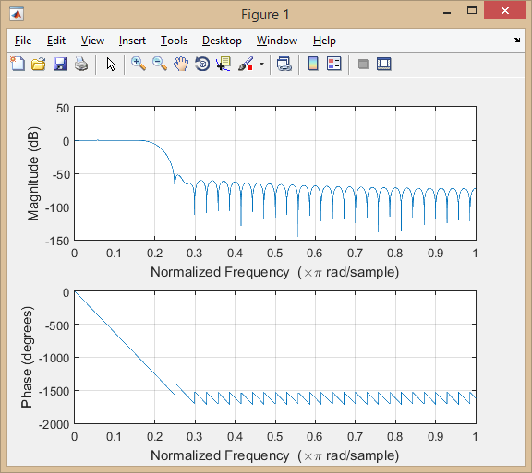
-filtar je definisan svojim frekvencijskim odzivom koji ima svoju amplitudu i fazu. Vrednosti amplitude i faze su u opštem slučaju različite za dve različite frekvencije.

Slide 7
-zadatak je da se projektuje digitalni filtar tako da njegov frekvencijski odziv što bolje aproksimira odziv analognog filtra
-postoje već dobro poznate metode za rešavanje ovog problema(bilinearna transformacija, brza konvolucija, …). Ali u nekim situacijama vam neke od tih metoda ne daju dovoljno dobre rezultate ili jednostavno traže više resursa nego što vi možete da priuštite
-predstavićemo algoritam FDLS(frequency-domain least-squares) koji aproksimira analogni filtar kvalitetom brze konvolucije dok zahteva resursa slično kao i bilinearna transformacija

Slide 8
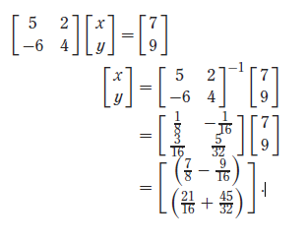
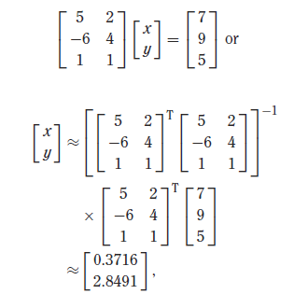
Malo podsećanja iz algebre, Pseudoinverzna matrica
Aproksimacija najbližeg rešenja koje zadovoljava sve jednačine, u slučaju ako imamo više nezavisnih jednačina nego nepoznatih.

Slide 9


Funkcija prenosa filtra
Uzimamo vrednosti ulaznog signala na svakih t=1/fs, fs je frekvencija odabiranja. Funkciju prenosa filtra možemo napisati kao matematičku relaciju odbiraka ulaznog i izlaznog signala nakon z-transformacije:

Slide 10
-pomoću realnih koeficijenata a1,...aD,b0,...bN možemo projektovati frekvencijski odziv filtra
-koeficijenti su nam nepoznati ali zato znamo frekvencijski odziv filtra koji želimo da aproksimiramo
-ako kao ulaz u filtar postavimo prostoperiodičnu komponentu na nekoj frekvenciji f1, cos(2*pi*f1*k*ts), gde je k trenutni odbirak, kao izlaz dobićemo prostoperiodičnu komponentu na istoj frekvenciji samo skaliranu i pomerenu, A1cos(2*pi*f1*k*ts+ф1),
gde A1,ф1 odgovaraju vrednostima amplitude i faze frekvencijskog odziva filtra na frekvenciji f1

Slide 11
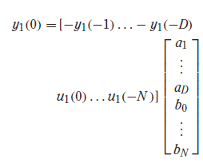
-ako na isti način izračunamo i odredjen broj prethodnih odbiraka ulaza i izlaza, i to predstavimo u matričnom obliku, dobijamo sistem koji ima jednu jednačinu I N+D+1 nepoznatu, tj. koeficijente:

Slide 12
Kako rešiti ovaj sistem?
-ako izaberemo neku frekvenciju f2 I ponovimo postupak dobićemo drugu jednačinu sistema
-koeficijenti ostaju isti nezavisno od frekvencije
-ponavljajući postupak za M različitih frekvencija, gde je M dosta veće od D+N+1, broja nepoznatih, dobićemo matričnu jednačinu koju možemo rešiti pomoću prethodno navede metode sa pseudoinverznom matricom

Slide 13
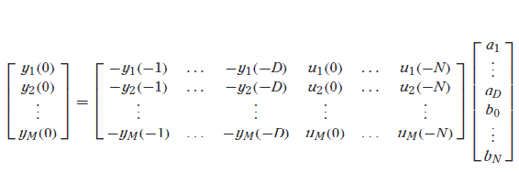


Slide 14
Rezimiranje algoritma
-bira se red brojioca N, i red imenioca D, gde N i D ne moraju biti jednaki ali jedan od njih može biti 0. Ovi brojevi se najbolje biraju eksperimentalno
-odredjuju se M različitih ulaza, kosinusa dužine N+1 po formuli cos(k*2*pi*fm*ts)

Slide 15
-računa se M različitih izlaza, svaki dužine D po formuli Amcos(k*w2*pi*fm*ts+фm), gde su Am i фm amplituda i faza frekvencijskog odziva analognog filtra za frekvenciju fm
-popunjava se matrica X sa ulaznim signalima i izlaznim kao što smo pokazali iznad
-popunjava se matrica X sa ulaznim signalima i izlaznim kao što smo pokazali iznad
-računaju se koeficijenti pomoću pseudoinverzne matrice

Slide 16
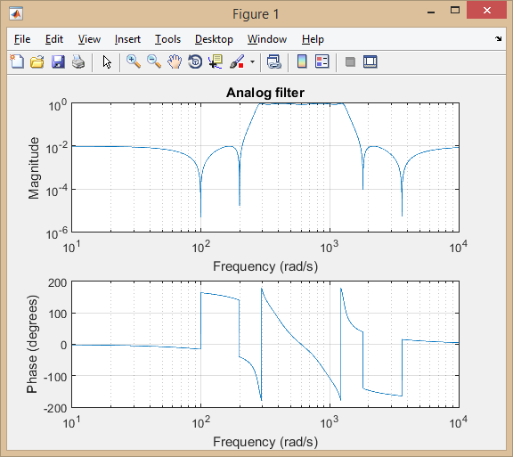
M=4000
fs=2500Hz
D=145
N=110
-skup parametara pomoću kojih ćemo probati da aproksimiramo filtar sa slike na kojoj je frekvencijski odziv filtra propusnika opsega

Slide 17
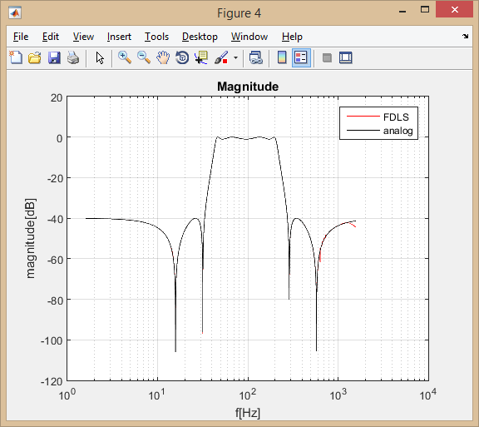

Slide 18
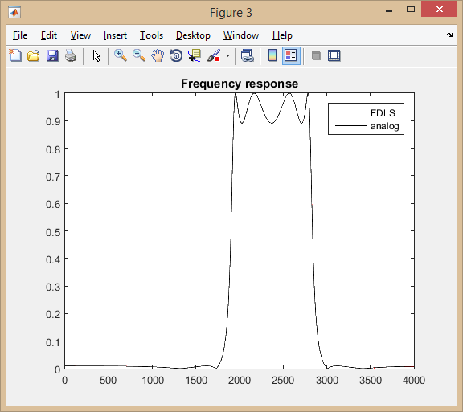
-mala odstupanja na višim frekvencijama
-ostatak poklapanje poprilično dobro
-sve zavisi od parametara

Slide 19
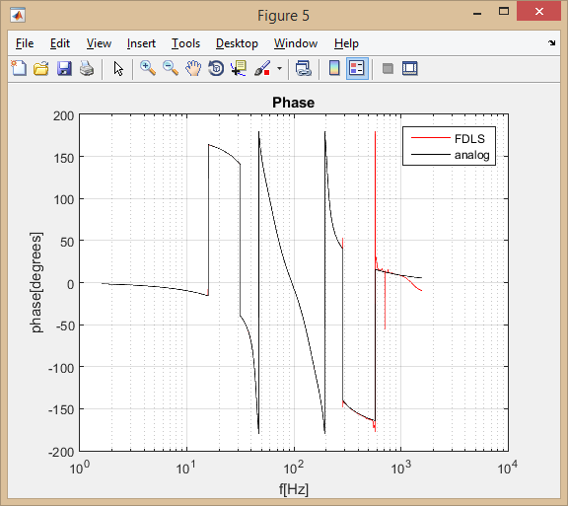
-fazna karakteristika analognog filtra i filtra dobijenim FDLS
-primetnja odstupanja faze na višim frekvencijama

Slide 20
Primer loše aproksimiranog filtra
-odabran je mnogo mali red filtra D=5, N=4
-mali broj tačaka u kojima se računa M=40
-iz razloga što je sam analogni filtar prostiji i manjeg reda, samim tim i malim povećanjem parametara dobijaju se zadovoljavajući rezultati
-već sa D=25, N=20, M=200 prikazani su mnogo bolji rezultati

Slide 21
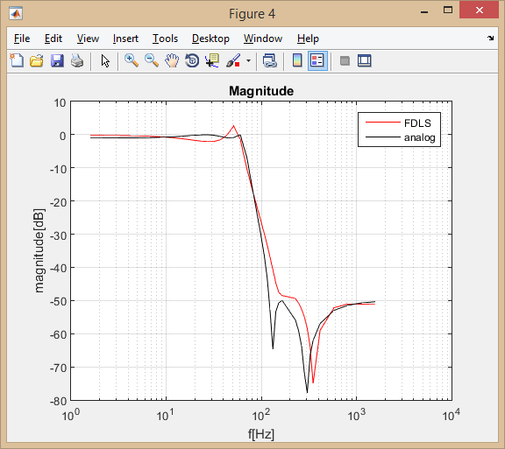
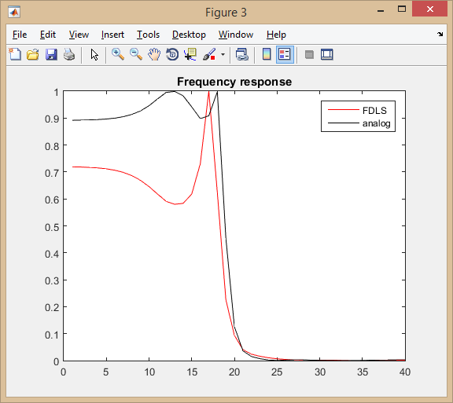

Slide 22
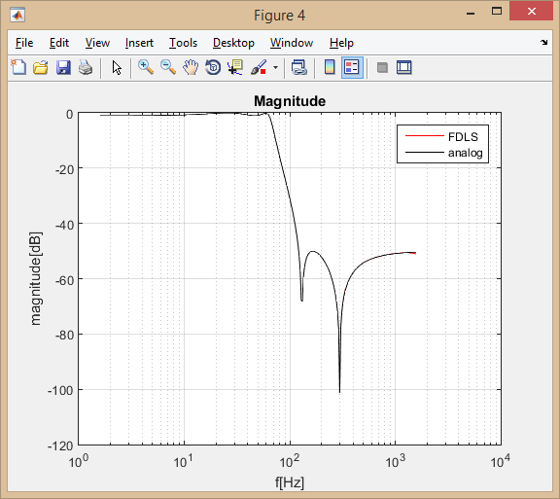
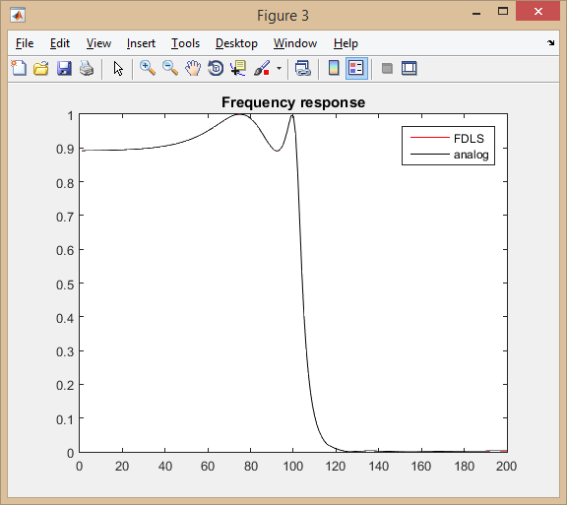

Slide 23
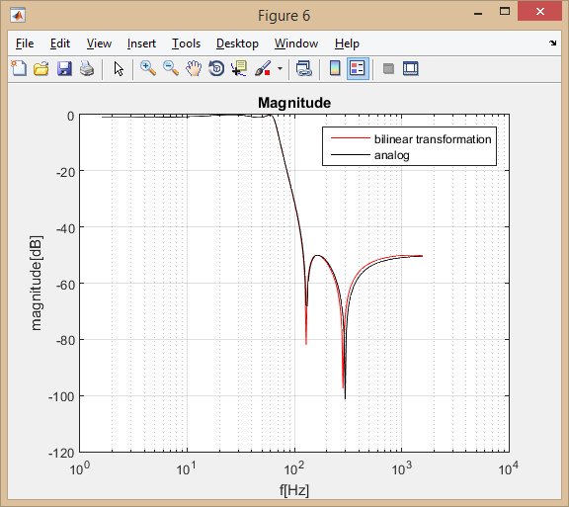

Slide 24
PREDNOSTI I MANE
-veća preciznost od bilinearne transformacije dok kompleksnost algoritma je na približno istom nivou
-mogućnost kombinovanja kvaliteta i zahveta za resursima pomoću varijacije parametara
-pogodnije za kompleksnije stvari zarad ostvarivanja boljih rezultata
-mana je potrebno vreme za pronalazak najpogodnije aproksimacije

